Slide 1




LearningLab rondom autonoom rijdend vervoer binnen stedelijke gebieden (last mile)
Week 6

Slide 2
Inhoud
LearningLab Urbinn
Sprint 3 bespreking
Plan voor sprint 4

Slide 3
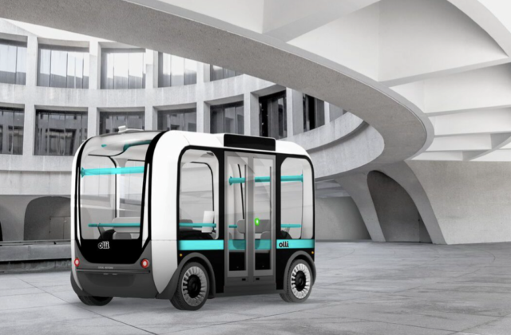
LearningLab Urbinn
LearningLab rondom autonoom rijdend vervoer binnen stedelijke gebieden (last mile)
Ontwikkeling autonoom rijdend voertuig
Bijdrage ons project:
Onderzoeken hoe een semantische kaart kan worden opgesteld en gebruikt t.b.v. autonoom rijden in stedelijk gebied
Uitkomsten onderzoek tot nu toe:
Omgeving via stereo camerabeelden in kaart brengen
Beelden verwerken met ORB SLAM 2 → point cloud + verplaatsing

Slide 4
DOEL SPRINT 3
Milestone 1 - Oriëntatie project
Milestone 2 - ORB localization gang Slinger/KITTI
Milestone 3 - Object detection gang Slinger/Kitti ← Sprint 3
Milestone 4 - Volledige semantische map (testcase)
Milestone 5 - Volledige semantische map (Delft)

Slide 5
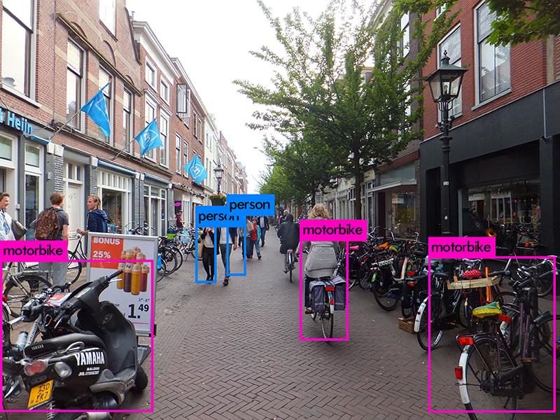
Resultaten Sprint 3
ORB SLAM 2 datastructuur documentatie
ORB SLAM 2 point cloud output
Evaluatieplan voor accuraatheid point clouds
YOLO-framework voor object detection & recognition
Tiny YOLO (variant van YOLO) is veelbelovend
Neuraal netwerk met minder lagen
Meer classificaties noodzakelijk (statische objecten)
Trainingstool beschikbaar

Slide 6
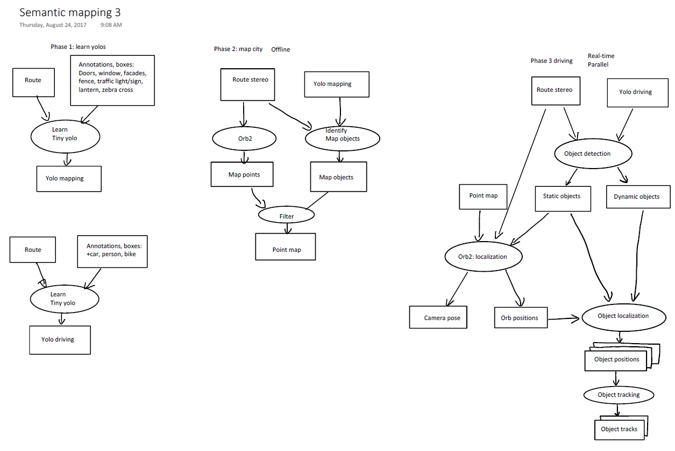
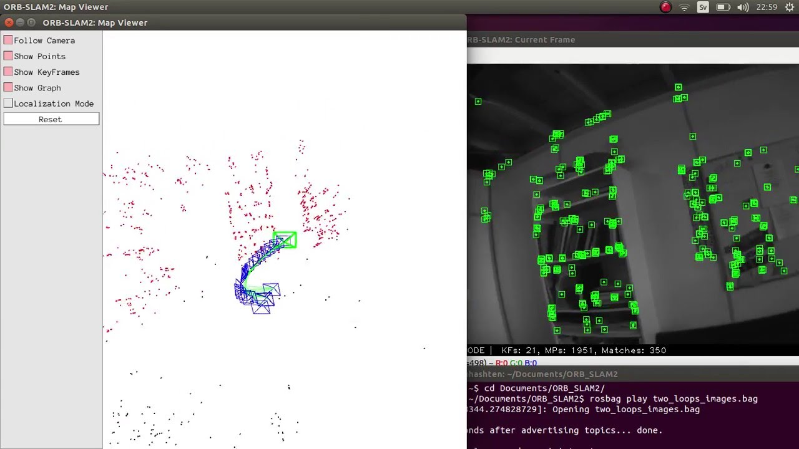

Slide 7
Sprint 4
Milestone 1 - Orientatie project
Milestone 2 - ORB localization gang Slinger/KITTI
Milestone 3 - Object detection gang Slinger/Kitti
Milestone 4 - Volledige semantische map (testcase) ← Sprint 4
Milestone 5 - Volledige semantische map (Delft)

Slide 8
Sprint 4
Focus op de pipeline (implementatie) → semantische map
Object recognition
YOLO trainen → classificatie voor nieuwe (statische) objecten
Evaluaties uitvoeren van SLAM-setups (experimenteren)
Evaluatie van YOLO

Slide 9

VRAGEN?
Meer informatie: URBINN.NL

